Slide 1



Ciclo II MPLA

Slide 2


Agenda
Estrategia de trabajo
Estado proyecto
Cambios en el producto
Postmortem
Defectos
Cambios en el proxy
Plan de mejoramiento
Ciclo III

Slide 3
Estrategia de trabajo
Planeación del ciclo
Diseño
Implementación
Pruebas integración
Cierre del ciclo
Notes:
Modificación en la estrategia, integración:
Diseño detallado: se realiza un diseño detallado de la implementación, identificando la lógica que se debe implementar, los accesos a bases de datos, las transformaciones que deben realizarse en el bus, las tareas necesarias en el motor de BPEL, y el diseño de las páginas en el portal.
Implementación: se implementan los elementos definidos en el diseño.
Revisión: se realiza una revisión del código y la solución implementada en busca de defectos.
Pruebas: se realizan pruebas unitarias sobre la implementación.

Slide 4
Agenda
Estrategia de trabajo
Estado proyecto
Cambios en el producto
Postmortem
Defectos
Cambios en el proxy
Plan de mejoramiento
Ciclo III

Slide 5
Estrategia de trabajo
Proceso ordenes de compra
Proceso de subastas
Proceso de cotizaciones
Proceso de bolsa
Proceso Retroalimentación
Ciclo II
Ciclo I
Ciclo III

Slide 6
Agenda
Estrategia de trabajo
Estado proyecto
Cambios en el producto
Postmortem
Defectos
Cambios en el proxy
Plan de mejoramiento
Ciclo III

Slide 7
Cambios en el producto

Slide 8
Cambios en el producto

Slide 9
Cambios en el producto

Slide 10
Agenda
Estrategia de trabajo
Estado proyecto
Cambios en el producto
Postmortem
Defectos
Cambios en el proxy
Plan de mejoramiento
Ciclo II

Slide 11
Valor ganado semanal
%

Slide 12
Valor ganado acumulado
%

Slide 13
Horas

Slide 14
Agenda
Estrategia de trabajo
Estado proyecto
Cambios en el producto
Postmortem
Defectos
Cambios en el proxy
Plan de mejoramiento
Ciclo II

Slide 15
Inyección de defectos

Slide 16
Corrección de defectos

Slide 17
Yield obtenido

Slide 18
Defectos antes de pruebas
de integración

Slide 19
Agenda
Estrategia de trabajo
Estado proyecto
Cambios en el producto
Postmortem
Defectos
Cambios en el proxy
Plan de mejoramiento
Ciclo II

Slide 20
Ajuste proxy
LEGADO – Alta desviación de acuerdo a lo estimado
BUS
BPEL – Alta desviación de acuerdo a lo estimado
PORTAL

Slide 21
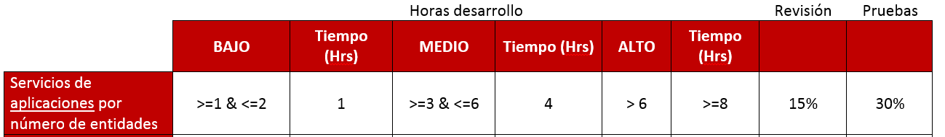
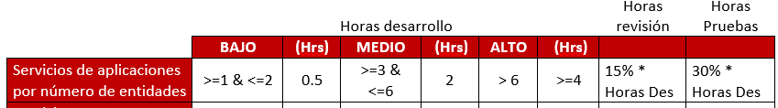
LEGADO
ANTERIOR
ACTUAL

Slide 22

BUS
NO PRESENTA CAMBIOS

Slide 23
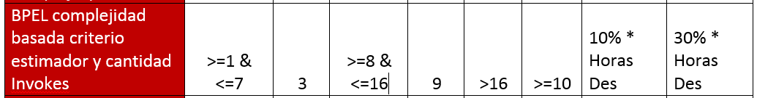
BPEL
ANTERIOR
Revisión
Pruebas
ACTUAL

Slide 24
PORTAL
NO PRESENTA CAMBIOS

Slide 25
Agenda
Estrategia de trabajo
Estado proyecto
Cambios en el producto
Postmortem
Defectos
Cambios en el proxy
Plan de mejoramiento
Ciclo III

Slide 26
Ciclo III
Continuar y finalizar proceso de bolsa (PI4)
Proceso Retroalimentación (PI5)
166.38 Horas

Slide 27
Ejecución semanal
Semana 1
34.47 Horas
Semana 2
35.78 Horas
Semana 3
30.1 Horas
Semana 4 32.03 Horas
Semana 5
34 Horas
PC4 Proyecto bolsa
Finalización proyecto hasta pruebas de integración
PC5 Proyecto retroalimentación
Diseño detallado
Desarrollo
Revisión
Pruebas unitarias
PC4 + PI5
Pruebas de integración
Cierre ciclo III

Slide 28
PREGUNTAS

